Slide 1



TIẾT 3 CHỦ ĐỀ 2
Vũ Kim Dung

Slide 2

ÂM NHẠC
KHỞI ĐỘNG

Slide 3


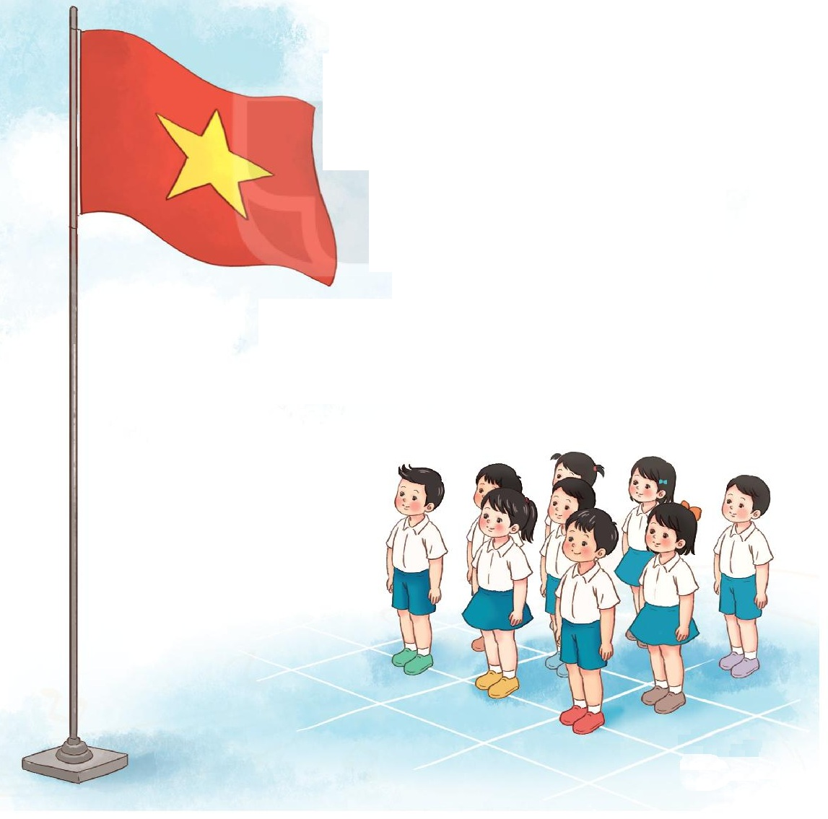


Bài hát được hát trong giờ chào cờ mỗi sáng thứ 2?

Slide 4

Tiết 3
Nghe nhạc:
QUỐC CA
Ôn tập nhạc cụ:
TRỐNG CON

Slide 5
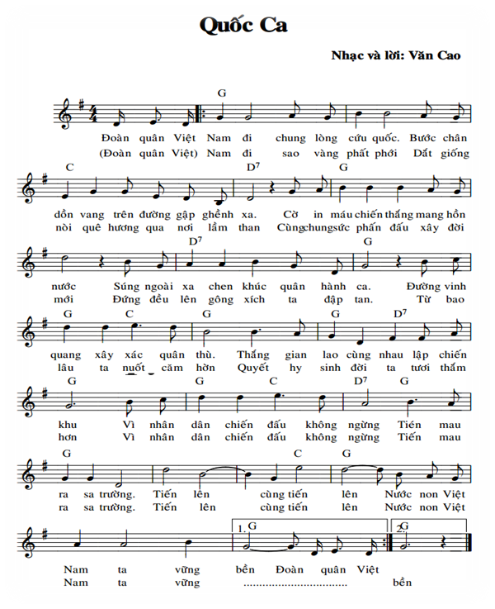
Nghe nhạc:
QUỐC CA

Slide 6
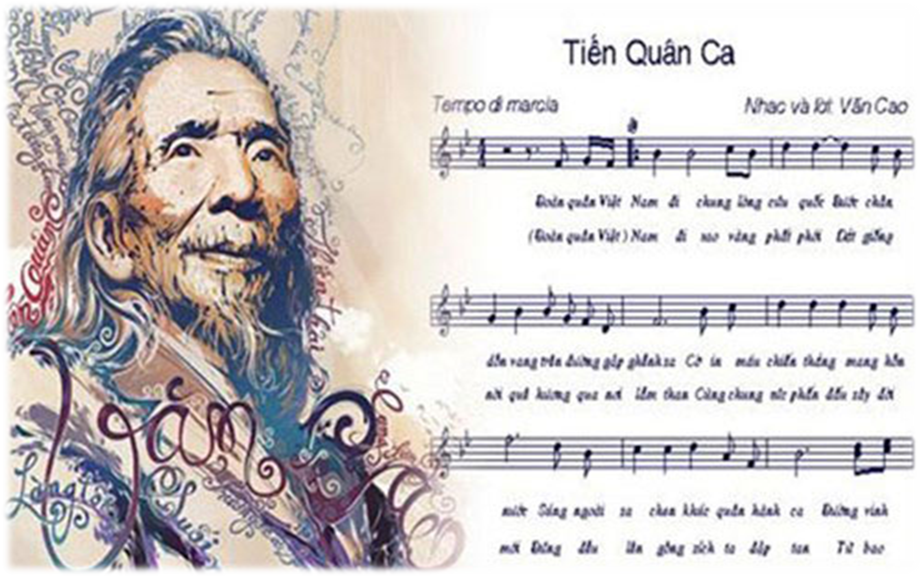

Slide 7
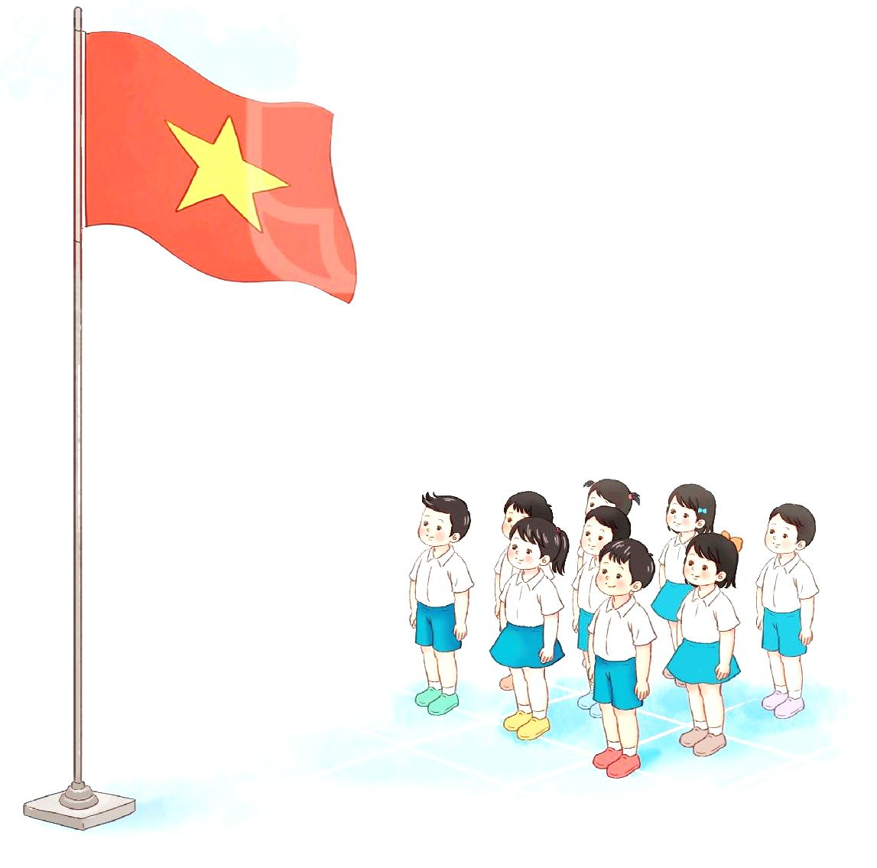
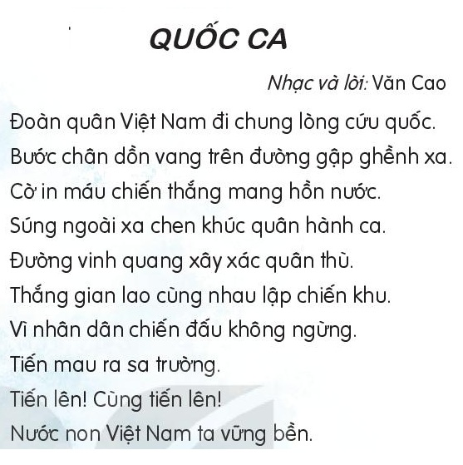

Nghe nhạc

Slide 8
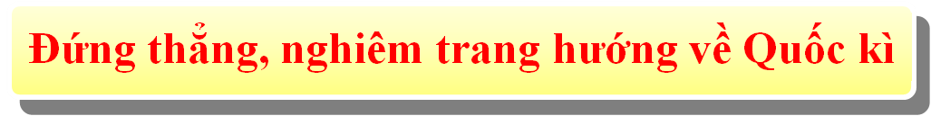
Tư thế đứng trong lễ chào cờ có hát Quốc ca

Slide 9
Nghe nhạc

Slide 10


QUỐC CA
Văn Cao
NGHE NHẠC
KẾT HỢP GÕ ĐỆM THEO NHỊP

Slide 11
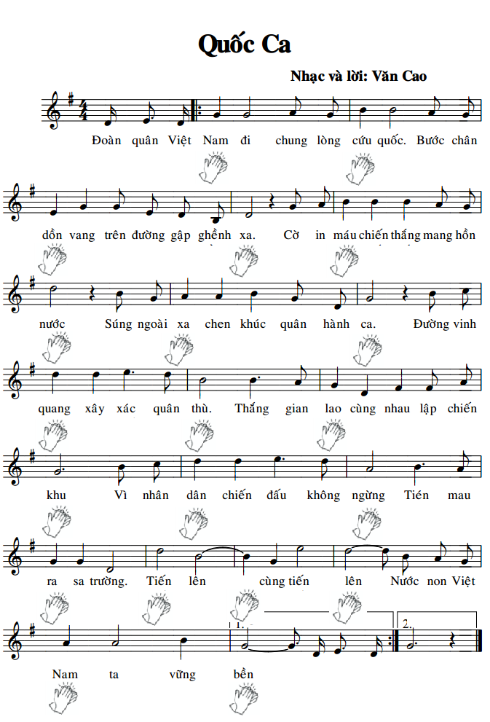
Nhịp
Notes:
11

Slide 12
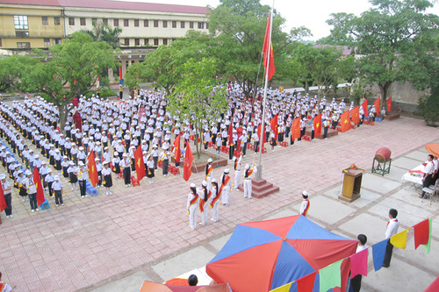

Cảm nhận về giai điệu và nội dung bài hát?

Slide 13
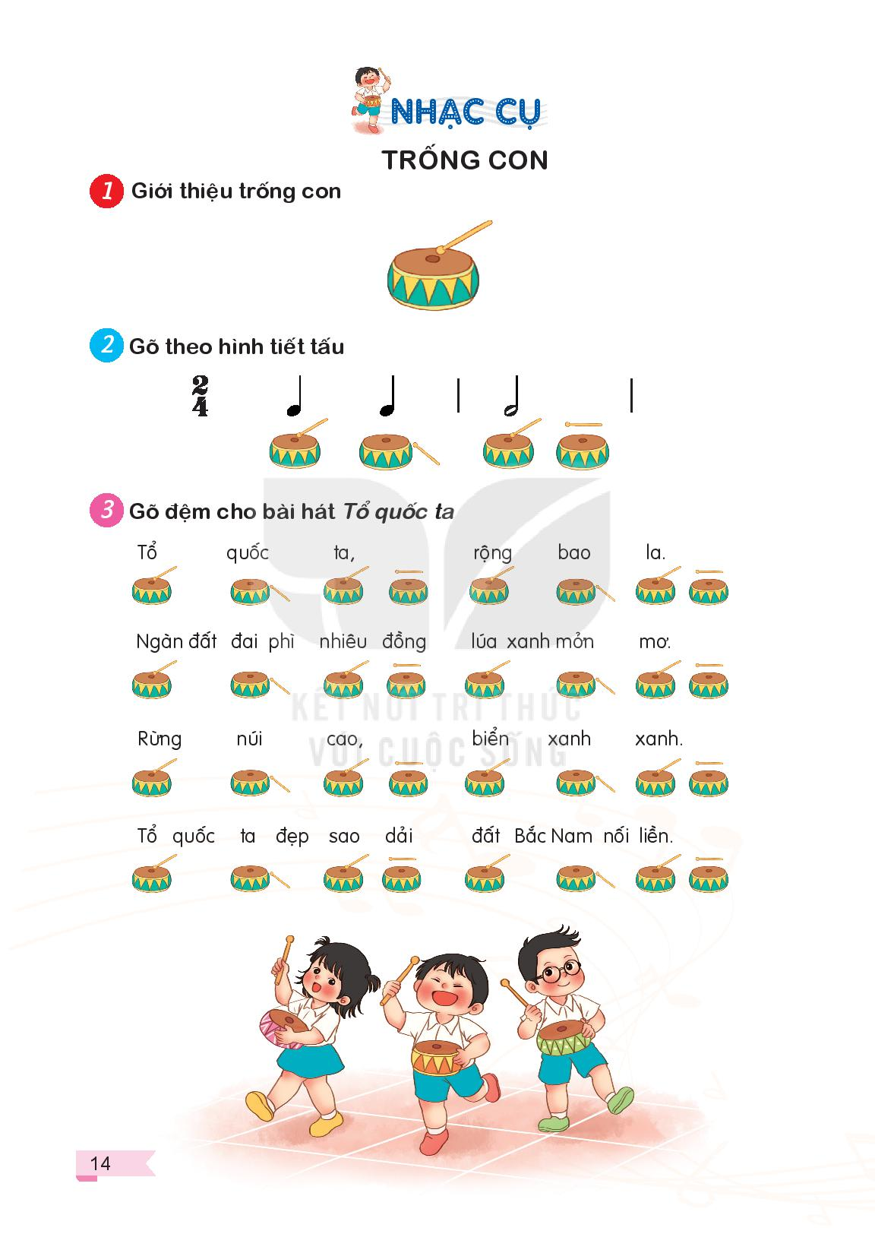

Nghe âm thanh đoán tên nhạc cụ

Slide 14
Ôn tập nhạc cụ:
TRỐNG CON

Slide 15
Cách gõ trống con:

Slide 16
TRỐNG CON
HÁT VÀ GÕ ĐỆM THEO NHỊP
TỔ QUỐC TA

Slide 17
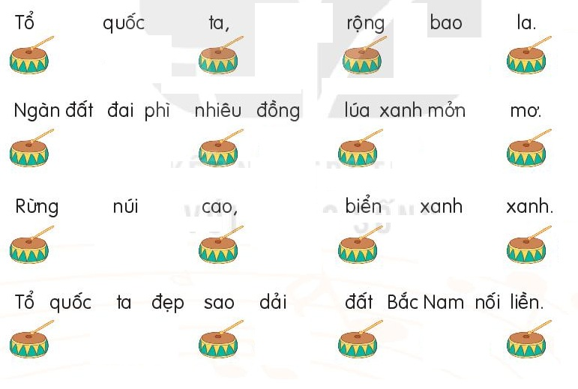
TỔ QUỐC TA
Mộng Lân

Slide 18
TRỐNG CON
HÁT VÀ GÕ ĐỆM THEO
SẮC THÁI TO – NHỎ

Slide 19

TỔ QUỐC TA
Mộng Lân

